Slide 1


Slide 2

Coloombus
Piattaforma e-commerce che semplifica tutte le fasi del processo di import/export
nell’agroalimentare B2B

Slide 3

Il problema
Import/export è un processo lungo e complesso
Logistica e MOQ deterrenti
Assenza di un canale qualificato di lavoro on-line

Slide 4

Soluzione
un portale che mette in comunicazione solo utenti qualificati
Logistica in un click
Strumenti di semplificazione di affari

Slide 5


Modello di business
Base
Nina
Pinta
Santa
Maria
Abbonamento
Supplier
474€
594€
834€
1.194€
850 € costo trasporto medio
10% < percentuale < 30 %
Carrier

Slide 6

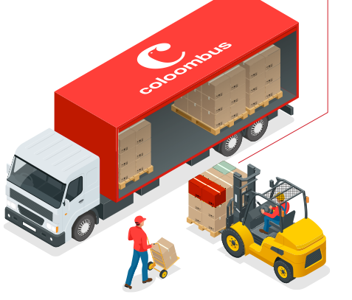
Vantaggio competitivo:
l’export chiavi in mano
Mercato
Automatizzazione dogana, fatturazione e procedure commerciali
Focus su design e brand
Chi compra, vende o spedisce la merce è selezionato

Slide 7
Vantaggio competitivo:
logistico
Click and Ship
Click and Share
O
Scegli la merce
Scrivi l’indirizzo di destinazione
Scegli il trasporto
Risparmio di tanto tempo e denaro

Slide 8
Vantaggio competitivo:
commerciale
Le due “OO”
di coloombus
Prodotto e buyer sono anime gemelle commerciali
Alta profilazione dei prodotti e dei buyer
Attività di matching “casuale” e non causale

Slide 9







Competitor
B2C
settoriali B2B
non competitor
generalisti B2B

Slide 10






Il team
Fondatore
Fondatore
Grafica
Rete Vendita
Giuseppe
Santomauro
Giuliano
La Barbera
Alessandro
Giglio
Umberto
Macchi
IT
Logistica
Marketing
Giuseppe
Lo Brutto
Alessandro
Burrafato
Ignazio
Cusumano

Slide 11


